Slide 1
Лекция 3. Основы языка C# Содержание лекции:
Информационные технологии и программирование
Методы
Копирование значений при передаче в методы
Строки
Кортежи
Преподаватель курса: Клюкин Даниил Анатольевич, ст. преподаватель каф. ПМиИТ

Slide 2
Методы
Метод – блок кода, содержащий ряд инструкций.
[тип возвращаемого значения] [Имя]([аргументы])
{
float a = 10.2f;
float b = 3.4f;
return a+b;
}
При передаче аргументов в метод они копируются. Если это тип значения, то копируются сами значения, если тип ссылочный, то копируется ссылка.
float getSum(float a, float b)
{
return a+b;
}

Slide 3
void – специальное слово, означающее, что метод не возвращает значения;
return – специальное слово, завершающее выполнение метода и возвращающее результат (при его наличии).
var var1 = Convert.ToDouble(Console.ReadLine());
var var2 = Convert.ToDouble(Console.ReadLine());
WriteSum(var1, var2);
var var3 = GetSum(var1, var2);
void WriteSum(double a, double b)
{
Console.WriteLine(a + b);
}
double GetSum(double a, double b)
{
return a + b;
}
Вызов методов
Аргументы метода
Тип возвращаемого значения
Возвращаемое значение

Slide 4
Сокращенный способ записи методов с помощью оператора => Данный способ возможен только для однострочных методов.
var var1 = Convert.ToDouble(Console.ReadLine());
var var2 = Convert.ToDouble(Console.ReadLine());
WriteSum(var1, var2);
var var3 = GetSum(var1, var2);
void WriteSum(double a, double b) =>
Console.WriteLine(a + b);
double GetSum(double a, double b) => a + b;

Slide 5
Пример. Предположим, что нам необходимо найти среднее значение по массиву данных:
var numbers = new double[] { 1, 2, 3, 4, 5, 6 };
var average = 0.0;
for (int i = 0; i < numbers.Length; i++)
average += numbers[i];
average /= numbers.Length;
Console.WriteLine(average);
Если нам потребуется посчитать среднее значение в другой раз, например, для другого массива, то нам придется копировать данный код.

Slide 6
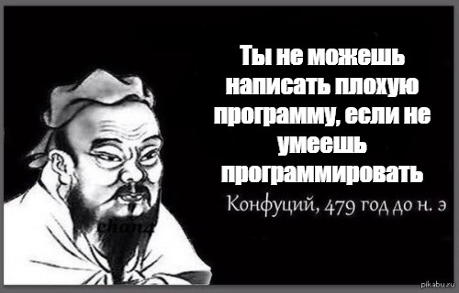
Дублирование кода – ПЛОХО.
Если в дублированном коде будут ошибки, то искать и исправлять их придется везде, куда скопирован код. Поэтому повторяющийся код обязательно выносится в методы, например:
double GetAverage(double[] numbers)
{
var average = 0.0;
for (int i = 0; i < numbers.Length; i++)
average += numbers[i];
average /= numbers.Length; return average;
}
var numbers = new double[] { 1, 2, 3, 4, 5, 6 };
Console.WriteLine(GetAverage(numbers));

Slide 7

Копирование значений при передаче в методы
При передаче переменных в метод происходит копирование данных.
В случае со значимыми типами копируется значение.
При передаче ссылочных типов – копируется адрес в памяти.
var a1 = 5;
var arr1 = new int[5];
Console.Write(a1);
Console.Write(arr1[0]);
a1 = Method1(a1);
Method2(arr1);
Console.Write(a1);
Console.Write(arr1[0]);
int Method1(int a1)
{
a1 = 10;
return 15;
}
void Method2(int[] arr)
{
arr[0] = 11;
}

Slide 8
Вопросы
Дан метод:
string WritePersonInfo(int age, string name)
{
return $“{name} {age} лет”;
}
Как называется метод?
Какой тип данных он возвращает?
Сколько аргументов у метода?
Какой тип у аргументов?

Slide 9
Дан метод:
bool IsPrime(int number)
{
if (number == 2)
return true;
if (number % 2 == 0 || number < 2)
return false;
var sqrt = (int)Math.Sqrt(number);
for (var i = 3; i <= sqrt; i += 2)
if (number % i == 0)
return false;
return true;
}
Как называется метод?
Какой тип данных он возвращает?
Сколько аргументов у метода?
Какой тип у аргументов?
Что делает метод?

Slide 10

Рекурсия – вызов метода из самого метода.
Console.WriteLine(Factorial(5));
double Factorial(double d)
{
if (d <= 1)
return 1;
return d * Factorial(d - 1);
}
Факториал натурального числа n определяется как произведение всех натуральных чисел от 1 до n включительно.
Любой рекурсивный алгоритм можно переделать в не рекурсивный, например, с помощью бесконечных циклов или специальных коллекций данных.

Slide 11

ref – ключевое слово, указывает, что значение передается по ссылке.
Используется, когда необходимо изменить значение переменной внутри метода (если тип значение).
out – инициирует передачу аргументов по ссылке.
Используется, когда нужно вернуть несколько значений из метода.
var a1 = 5;
Console.Write($"{a1} ");
Method1(ref a1);
Method2(out int a2);
Console.Write($"{a1} ");
Console.Write($"{a2} ");
void Method1(ref int a)
{
a = 10;
}
void Method2(out int a)
{
a = 7;
}

Slide 12

params – ключевое слово, означающее, что метод принимает переменное число аргументов (одного типа). Используется для удобства написания кода.
Method1(1, 2, 3, 4, 5);
void Method1(params int[] arguments)
{
foreach (var argument in arguments)
{
Console.Write($"{argument} ");
}
}

Slide 13
Строки – Массивы символов
Со строками можно работать как с массивом символов, т.е:
string str = “Это строка”;
Можно обратиться к символу строки как к элементу массива:
Console.WriteLine(str[0]); Ответ: ‘Э’
Console.WriteLine(str[3]); Ответ: ‘ ’
Можно узнать длину строки с помощью свойства Length:
Console.WriteLine(str.Length); Ответ: 10
Однако, строки – неизменяемый тип данных, заменить отдельный символ на другой нельзя!
Существуют методы «замены» символа на другой, но они создают новую строку:
str = str.Replace(‘о’, ‘а’); Ответ: “Эта страка”

Slide 14
Для объединения строк также может использоваться метод Join:
string s1 = "Добрый";
string s2 = "день,";
string s3 = "дамы и господа";
string s4 = "!";
string[] values = new string[] { s1, s2, s3, s4 };
string s = string.Join(" ", values);
Console.WriteLine(s); // Добрый день, дамы и господа!

Slide 15
Сравнение
Для сравнения объектов можно применять статический метод Compare:
string s1 = "hello";
string s2 = "world";
int result = string.Compare(s1, s2);
if (result < 0)
Console.WriteLine("Строка s1 перед строкой s2");
else if (result > 0)
Console.WriteLine("Строка s1 стоит после строки s2");
else
Console.WriteLine("Строки s1 и s2 идентичны");
// результатом будет "Строка s1 перед строкой s2"
Данная версия метода Compare принимает две строки и возвращает число. Если первая строка по алфавиту стоит выше второй, то возвращается -1. В противном случае возвращается 1. И третий случай - если строки равны, то возвращается число 0.
В данном случае так как символ h по алфавиту стоит выше символа w, то и первая строка будет стоять выше.

Slide 16
Поиск в строке и в массиве
С помощью метода IndexOf мы можем определить индекс первого вхождения отдельного символа или подстроки в строке:
string s1 = "hello world";
char ch = 'o';
int indexOfChar = s1.IndexOf(ch); // равно 4
Console.WriteLine(indexOfChar);
string substring = "wor";
int indexOfSubstring = s1.IndexOf(substring); // равно 6
Console.WriteLine(indexOfSubstring);
Подобным образом действует метод LastIndexOf, только находит индекс последнего вхождения символа или подстроки в строку.

Slide 17
Еще одна группа методов позволяет узнать начинается или заканчивается ли строка на определенную подстроку. Для этого предназначены методы StartsWith и EndsWith.
Например, в массиве строк хранится список файлов, и нам надо вывести все файлы с расширением exe:
var files = new string[]
{
"myapp.exe",
"forest.jpg",
"main.exe",
"book.pdf",
"river.png"
};
for (int i = 0; i < files.Length; i++)
if (files[i].EndsWith(".exe"))
Console.WriteLine(files[i]);

Slide 18
Разделение строк
С помощью функции Split мы можем разделить строку на массив подстрок. В качестве параметра функция Split принимает массив символов или строк, которые и будут служить разделителями. Например, подсчитаем количество слов в сроке, разделив ее по пробельным символам:
string text = "И поэтому все так произошло";
string[] words = text.Split(new char[] { ' ' });
foreach (string s in words)
{
Console.WriteLine(s);
}
Это не лучший способ разделения по пробелам, так как во входной строке у нас могло бы быть несколько подряд идущих пробелов и в итоговый массив также бы попадали пробелы.

Slide 19
поэтому лучше использовать другую версию метода:
string text = "И поэтому все так произошло";
string[] words = text.Split(new char[] { ' ' }, StringSplitOptions.RemoveEmptyEntries);
foreach (string s in words)
{
Console.WriteLine(s);
}
Второй параметр StringSplitOptions.RemoveEmptyEntries говорит, что надо удалить все пустые подстроки.

Slide 20
Обрезка строки
Для обрезки начальных или концевых символов используется функция Trim:
string text = " hello world ";
text = text.Trim(); // результат "hello world"
text = text.Trim(new char[] { 'd', 'h' }); //результат "ello worl“
Функция Trim без параметров обрезает начальные и конечные пробелы и возвращает обрезанную строку. Чтобы явным образом указать, какие начальные и конечные символы следует обрезать, мы можем передать в функцию массив этих символов.
Эта функция имеет частичные аналоги: функция TrimStart обрезает начальные символы, а функция TrimEnd обрезает конечные символы.

Slide 21
Обрезать определенную часть строки позволяет функция Substring:
string text = "Хороший день";
// обрезаем начиная с третьего символа
text = text.Substring(2);
// результат "роший день"
Console.WriteLine(text);
// обрезаем сначала до последних двух символов
text = text.Substring(0, text.Length - 2);
// результат "роший де"
Console.WriteLine(text);
Функция Substring также возвращает обрезанную строку. В качестве параметра первая использованная версия применяет индекс, начиная с которого надо обрезать строку. Вторая версия применяет два параметра - индекс начала обрезки и длину вырезаемой части строки.

Slide 22
Вставка
Для вставки одной строки в другую применяется функция Insert:
string text = "Хороший день";
string substring = "замечательный ";
text = text.Insert(8, substring);
Console.WriteLine(text); // Хороший замечательный день
Первым параметром в функции Insert является индекс, по которому надо вставлять подстроку, а второй параметр - собственно подстрока.

Slide 23
Удаление строк
Удалить часть строки помогает метод Remove:
string text = "Хороший день";
// индекс последнего символа
int ind = text.Length - 1;
// вырезаем последний символ
text = text.Remove(ind);
Console.WriteLine(text); // Хороший ден
// вырезаем первые два символа
text = text.Remove(0, 2);
Console.WriteLine(text); // роший ден
Первая версия метода Remove принимает индекс в строке, начиная с которого надо удалить все символы. Вторая версия принимает еще один параметр - сколько символов надо удалить.

Slide 24
Замена
Чтобы заменить один символ или подстроку на другую, применяется метод Replace:
string text = "хороший день";
text = text.Replace("хороший", "плохой");
Console.WriteLine(text); // плохой день
text = text.Replace("о", "");
Console.WriteLine(text); // плхй день
Во втором случае применения функции Replace строка из одного символа "о" заменяется на пустую строку, то есть фактически удаляется из текста. Подобным способом легко удалять какой-то определенный текст в строках.

Slide 25
Смена регистра
Для приведения строки к верхнему и нижнему регистру используются соответственно функции ToUpper() и ToLower():
string hello = "Hello world!";
Console.WriteLine(hello.ToLower()); // hello world!
Console.WriteLine(hello.ToUpper()); // HELLO WORLD!

Slide 26
Сложение строк String Builder
Формулировка проблемы:
необходимо многократно изменить строку. Например, дописывать символы в цикле.
Рассмотрим как работает конкатенация строк:
var str = "a" + "b" + "c";
Для выполнения данной инструкции будут выполнены действия:
1) Сначала выполняется сложение "a" + "b", для этого происходит
поиск в памяти непрерывной области для записи строки “ab”
2) Создается новая переменная для хранения “ab” в которую посимвольно переписываются левая (“a”) и правая (“a”) строки
3) Для следующего сложения “ab” и "c" предыдущие шаги повторяются.
Данные особенности приводят к крайне низкой скорости программы при частой перезаписи строк.

Slide 27
Для значительного ускорения конкатенации строк используется класс StringBuilder.
var str = "";
var symbolsCount = 1e4;
var sb = new StringBuilder();
var sw = new Stopwatch(); // Измерение времени
sw.Start(); // Начало измерения
for (int i = 0; i < symbolsCount; i++)
{
sb.Append("a");
}
sw.Stop(); // Конец измерения
Console.WriteLine($"1)\tЗатрачено тиков: {sw.ElapsedTicks}");

Slide 28
sw.Restart();
for (int i = 0; i < symbolsCount; i++)
{
str += "a";
}
sw.Stop();
Console.WriteLine($"2)\tЗатрачено тиков: {sw.ElapsedTicks}");

Slide 29
Кортежи
Кортежи предоставляют удобный способ для работы с набором значений. Используются когда необходимо хранить информацию о небольшом количестве элементов (2, 3 и т.п.) или когда тип элементов разный, что не позволяет применять массив.
(string, int) tuple = ("Вася", 175); // Новый способ
Tuple<string, int> tuple2 = Tuple.Create("Петя", 190); // Старый
Данные способы не эквивалентны, т.е. фактически это разные типы данных.

Slide 30
Кортежи применяются для хранения логически связанной информации.
var peoplesHeight = new[] { ("Вася", 175), ("Петя", 190), ("Маша", 170) };
foreach (var valueTuple in peoplesHeight)
Console.Write($"{valueTuple.Item1} : {valueTuple.Item2} см; ");

Slide 31
Вопросы
Задача:
В магазине хотят сделать базу данных товаров. У каждого вида товаров должен быть свой уникальный код (произвольное целое число), также у товара должно быть название в читаемом виде (строка).
Какую коллекцию необходимо использовать для проектирования данной системы?
Примеры товаров в коллекции:
id: 578; Name: “Хлеб пшеничный”
id: 931; Name: “Масло подсолнечное”
id: 120; Name: “Сок яблочный”

Slide 32
Задача:
Вам поручили создать перечень ФИО всех студентов, которые сейчас сидят в большой аудитории, количество человек вы не знаете и решаете добавлять всех подряд когда они будут выходить с пары.
Какую коллекцию необходимо использовать для проектирования данной системы?
Примеры данных в коллекции:
“Иванов Иван Иванович”
“Сидоров Петр Александрович”
…

Slide 33
Практика
Примечание к выполнению:
Входные данные считывать из файла в соответствии с заданием.
Задания даны по вариантам, каждому по одному заданию.
Необходимо придумать набор тестовых данных (входные и выходные данные) для проверки правильности решения.
В случае, если что-либо неясно необходимо позвать преподавателя.

Slide 34
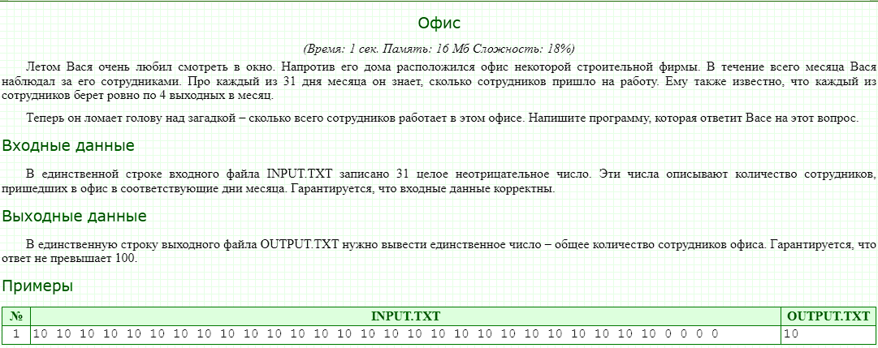

Slide 35
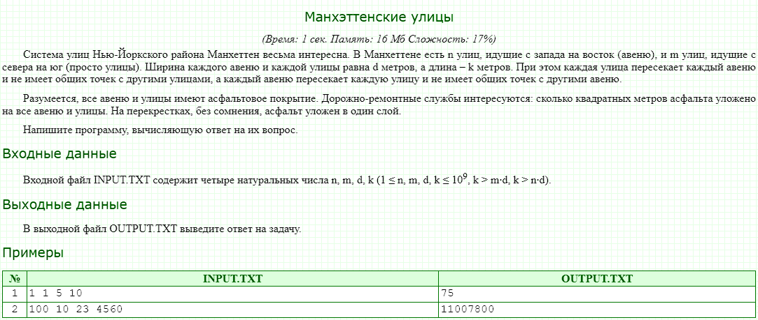

Slide 36
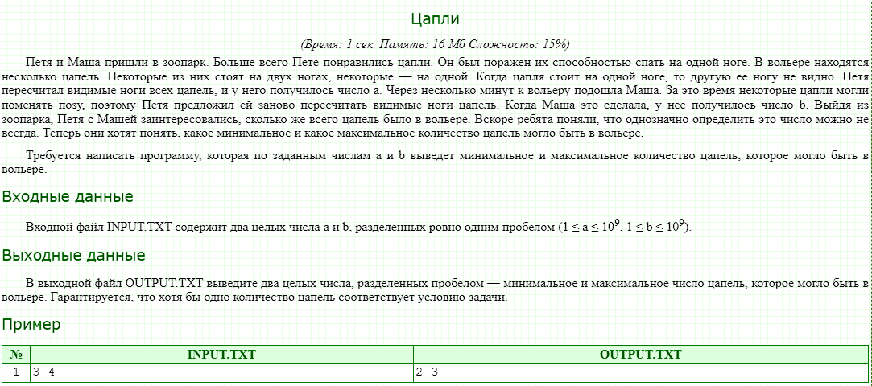

Slide 37
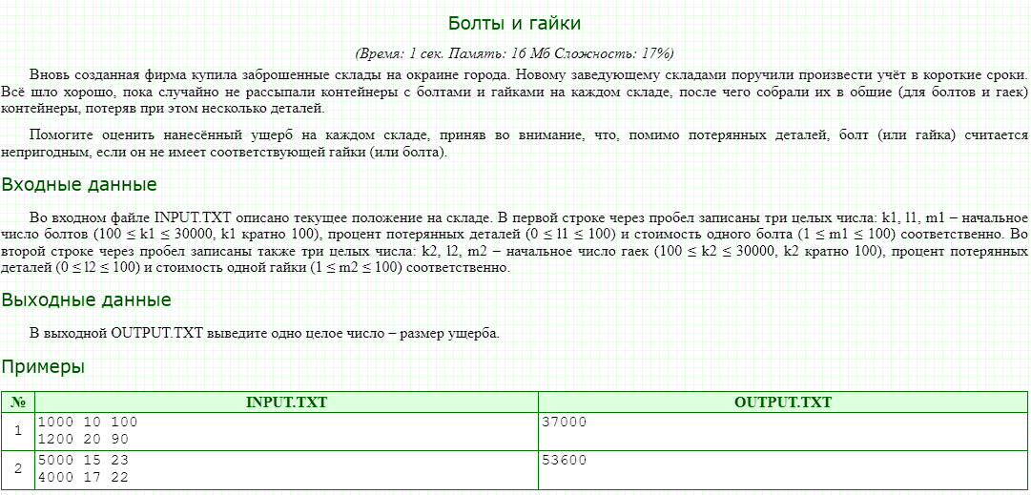

Slide 38
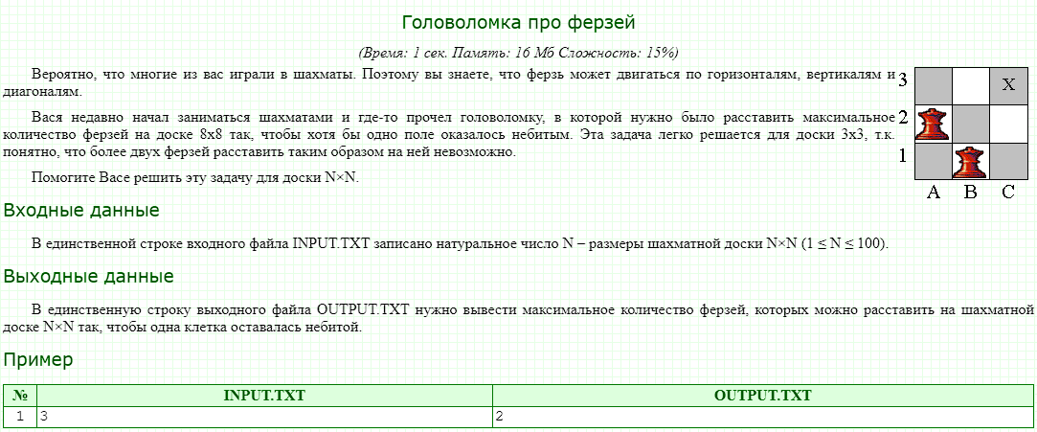

Slide 39
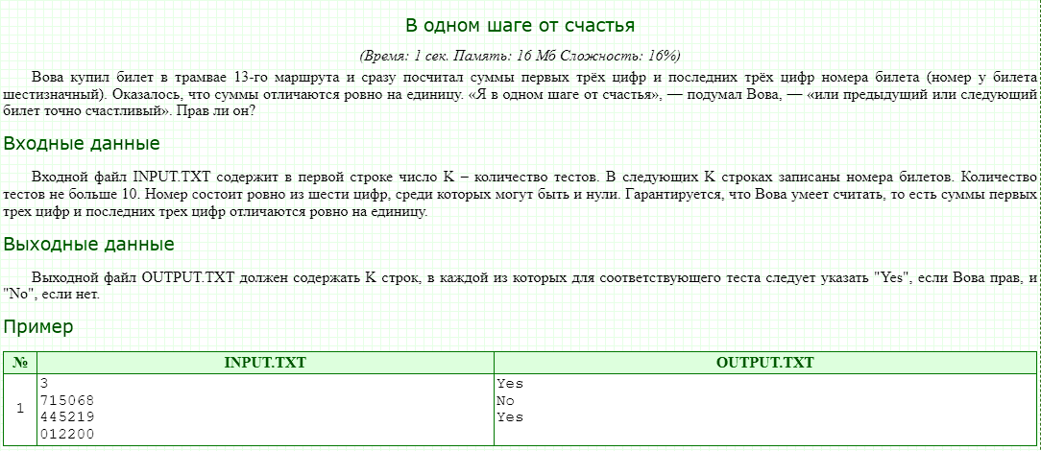

Slide 40
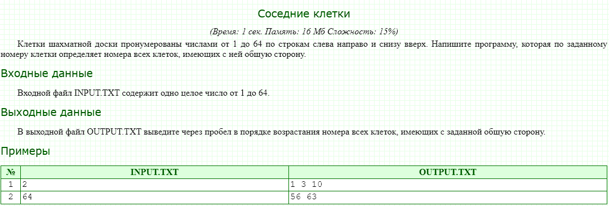

Slide 41
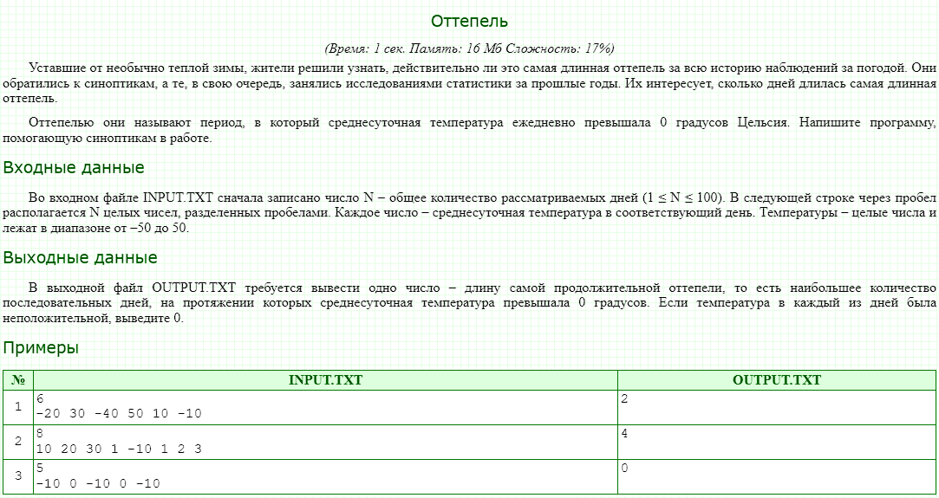

Slide 42
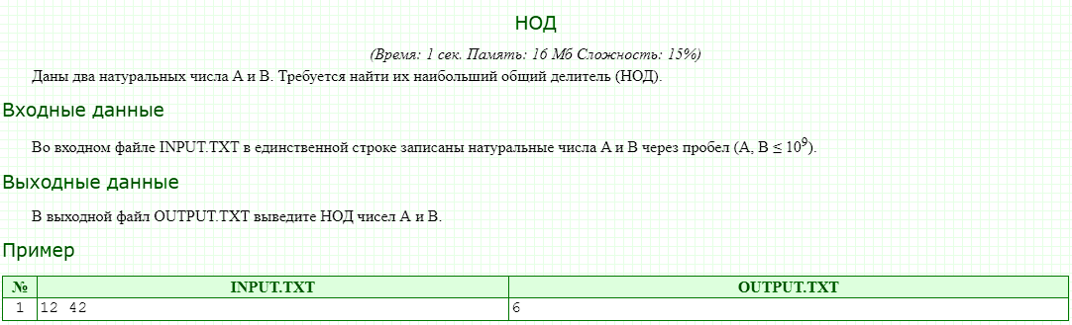

Slide 43
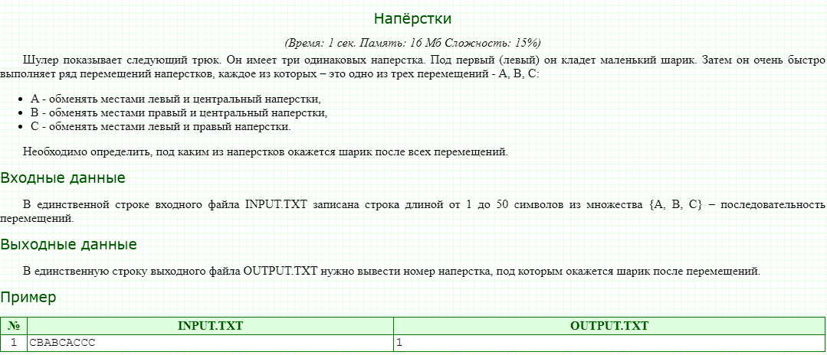

Slide 44
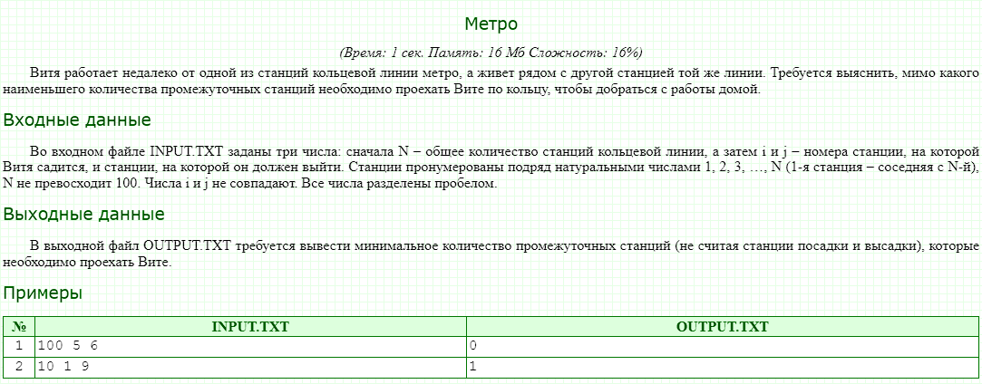

Slide 45
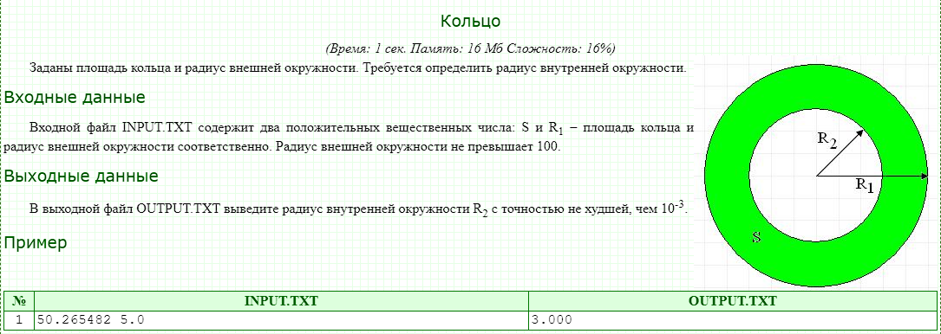

Slide 46
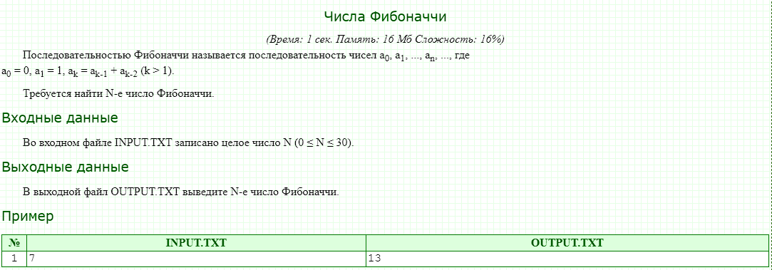

Slide 47
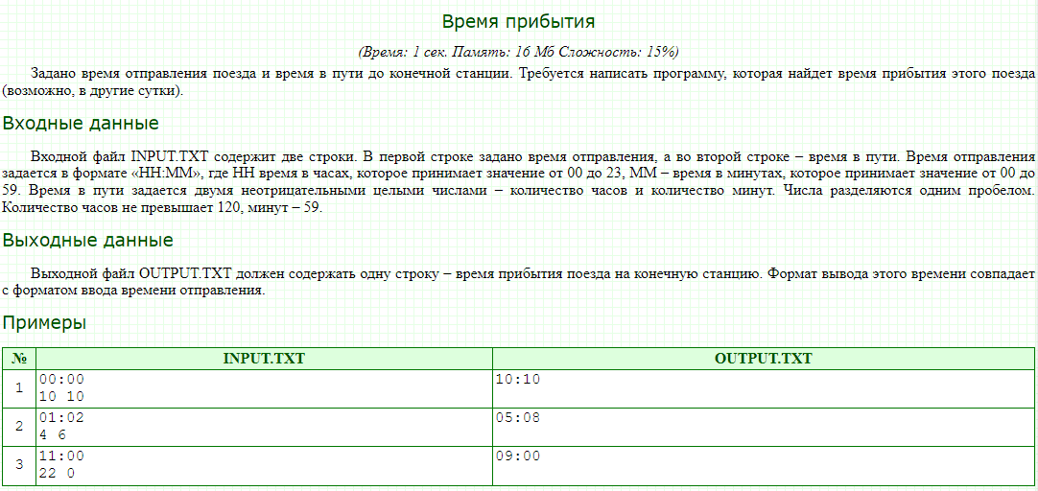

Slide 48
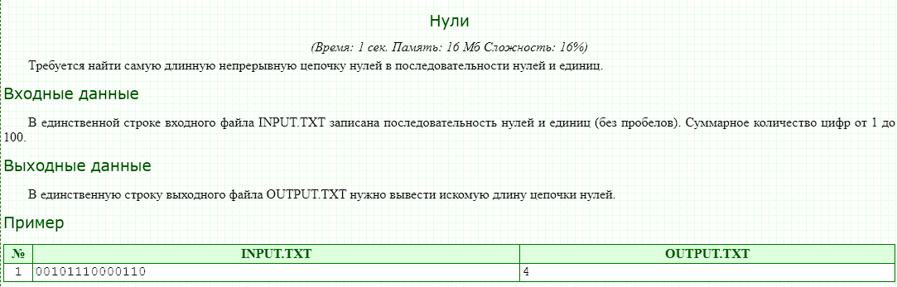

Slide 49
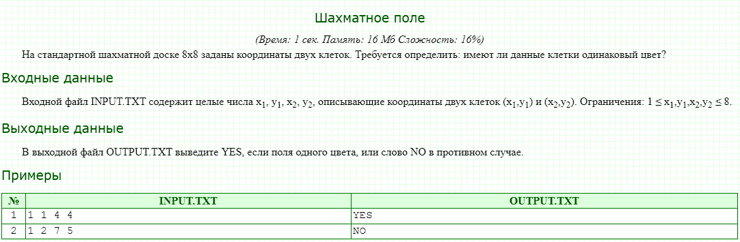

Slide 50
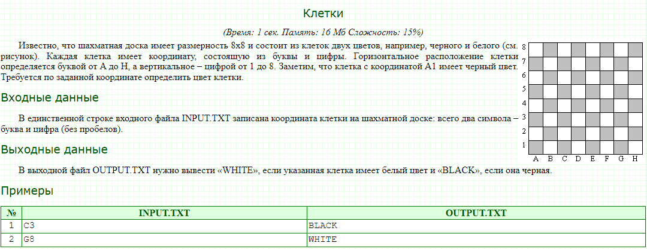

Slide 51
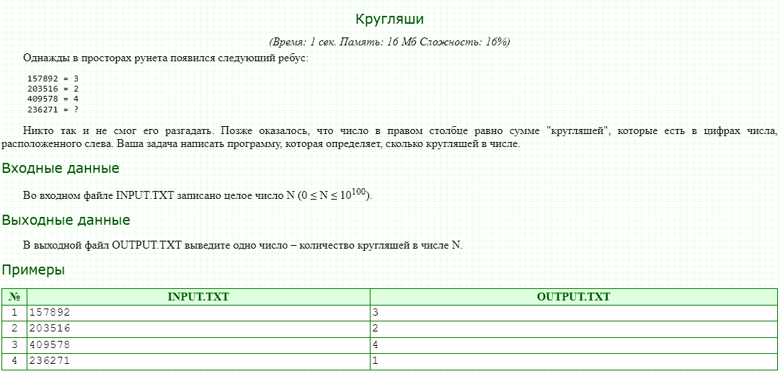

Slide 52
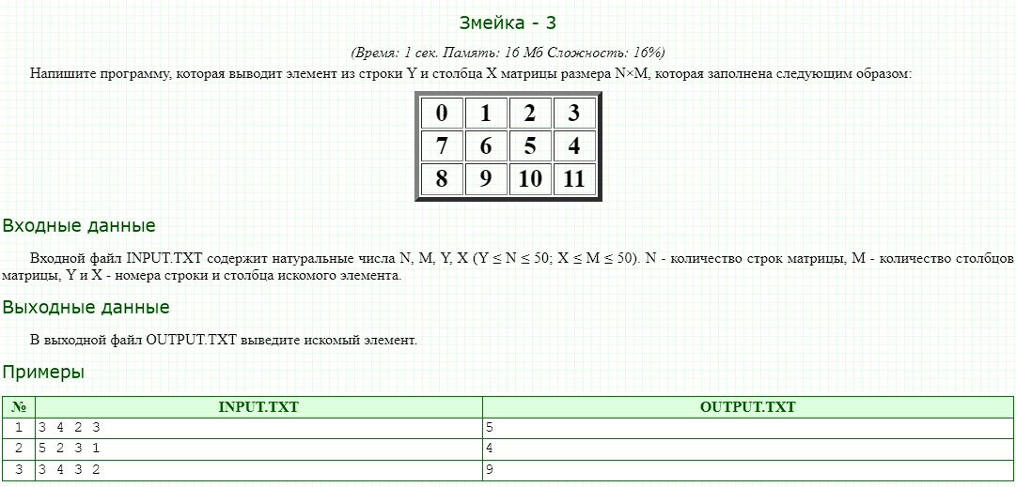

Slide 53
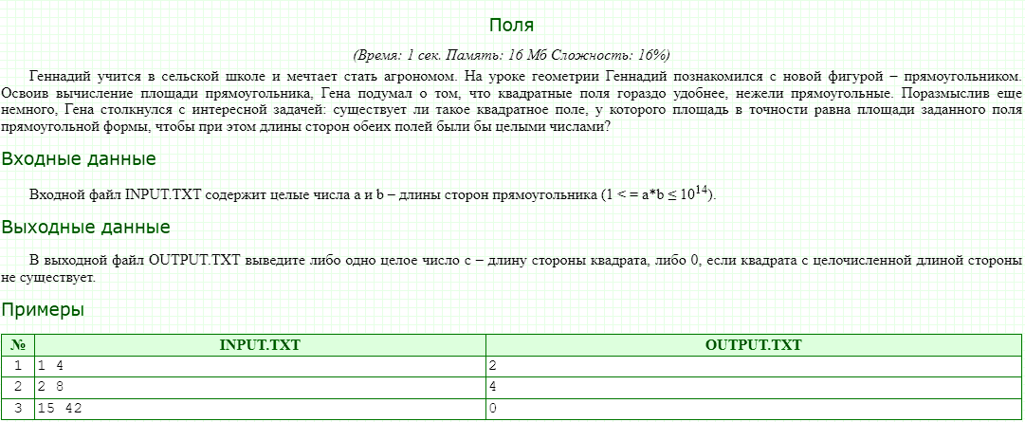

Slide 54
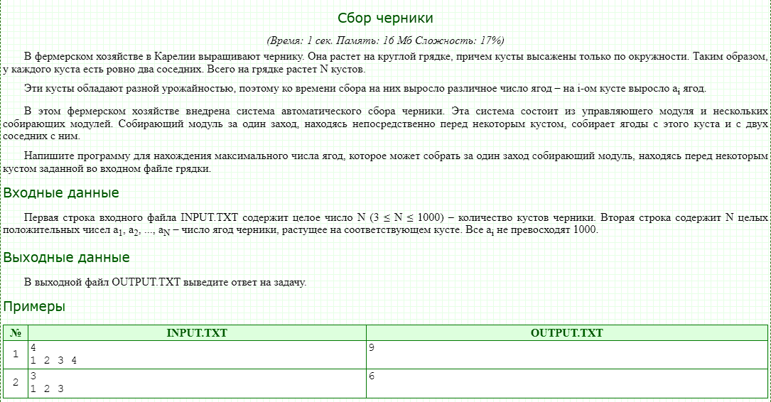

Slide 55
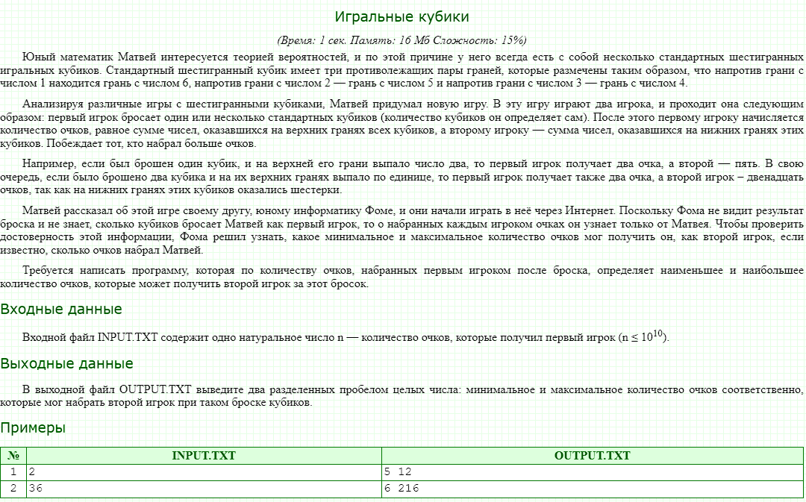

Slide 56
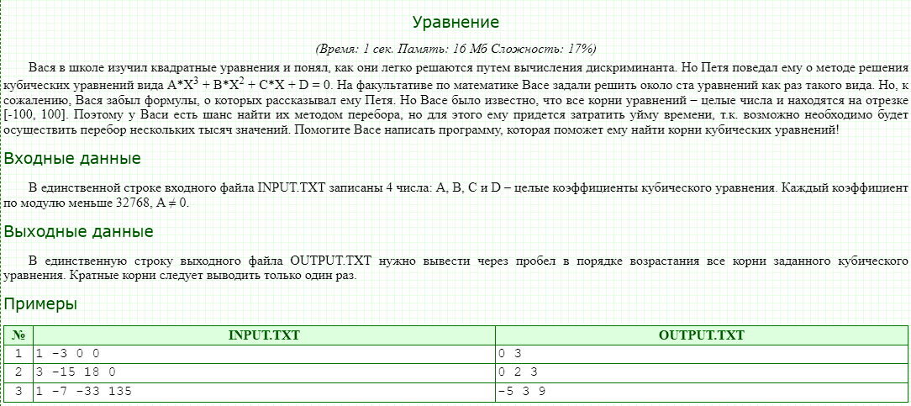

Slide 57
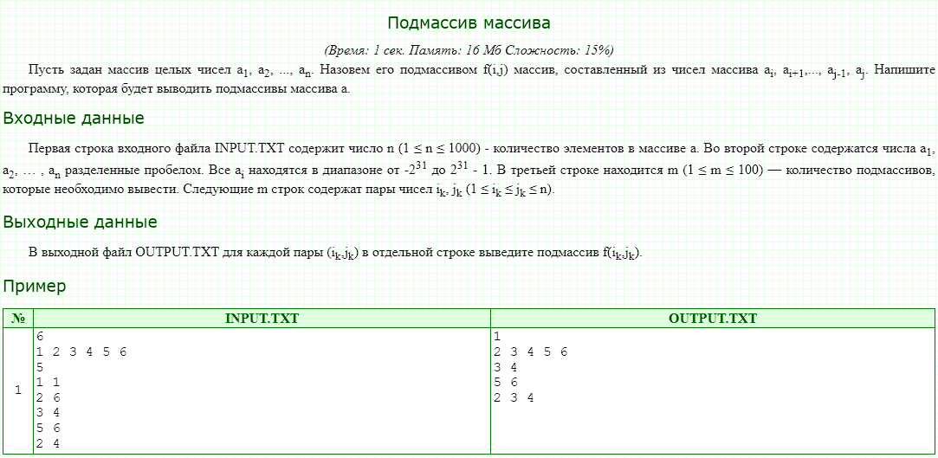

Slide 58
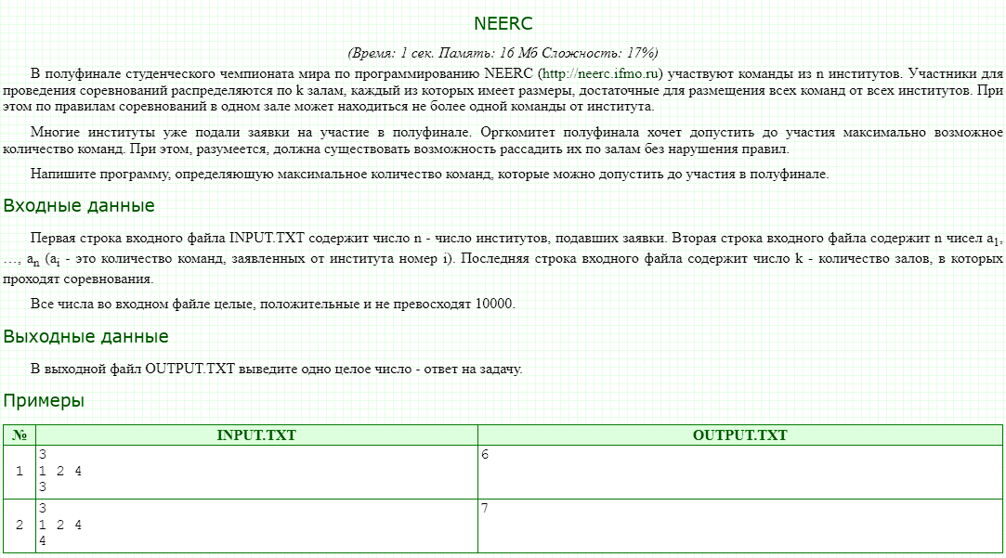

Slide 59
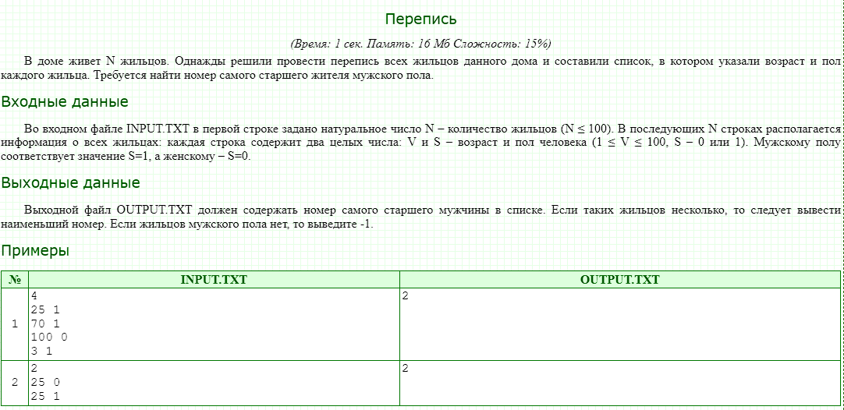

Slide 60
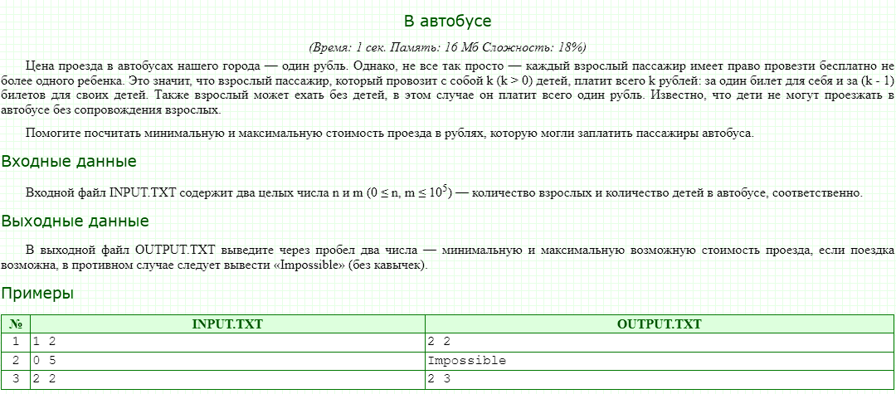

Slide 61
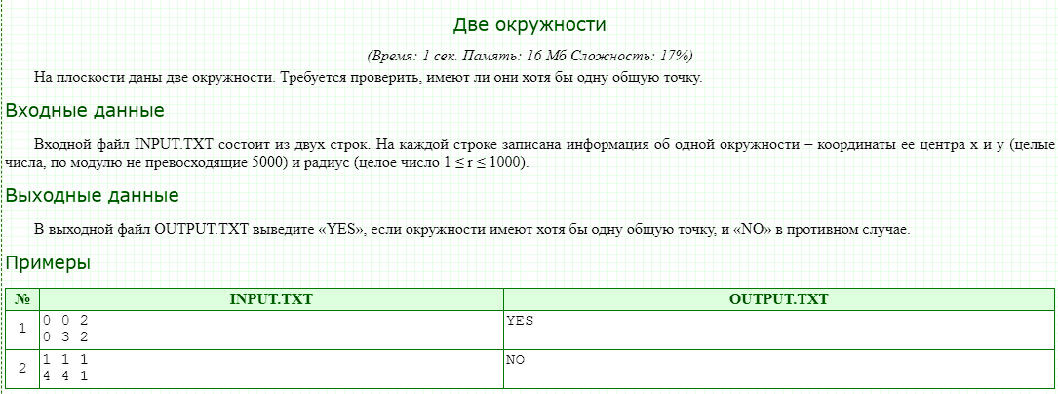

Slide 62
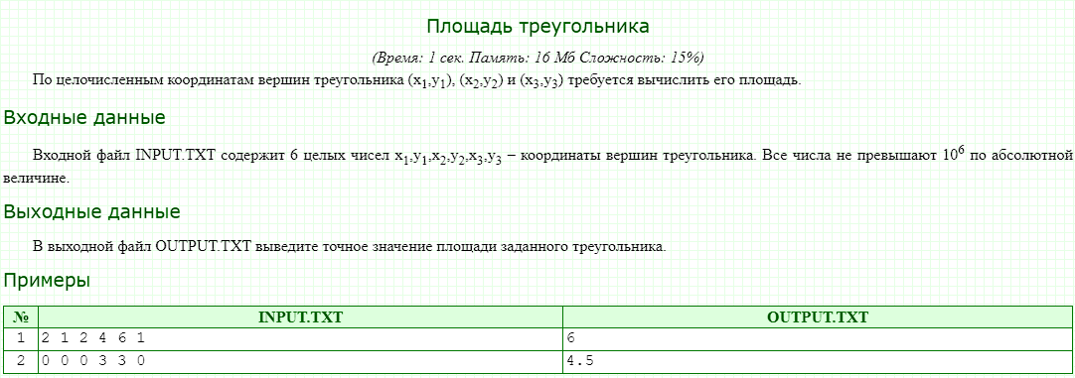

Slide 63
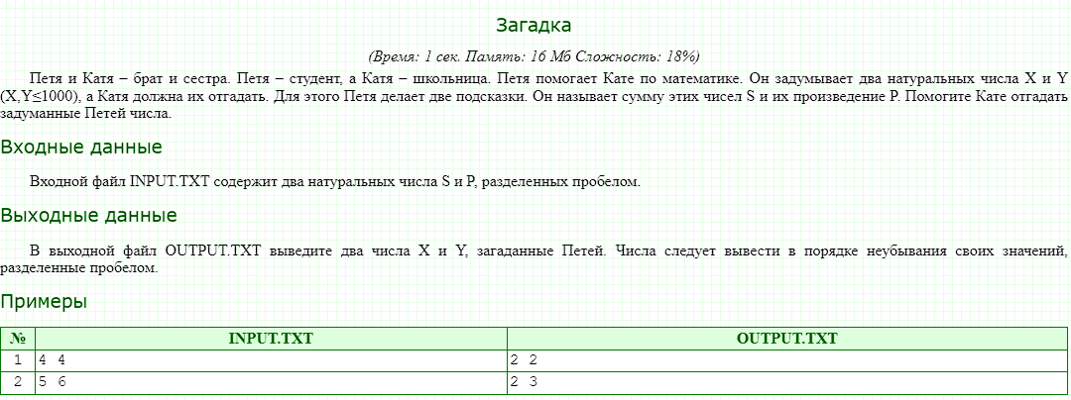

Slide 64
